Slide 1
Živočíchy (Subtropické lesy)
Alexnadra Slivková I.A

Slide 2
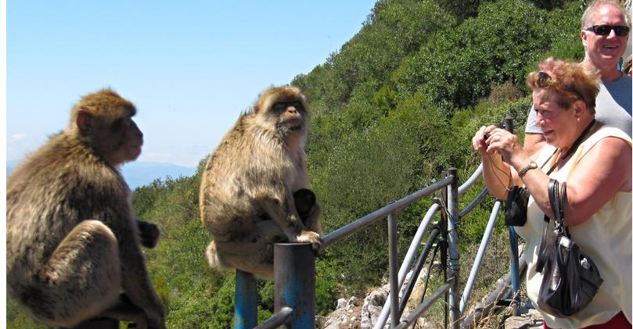
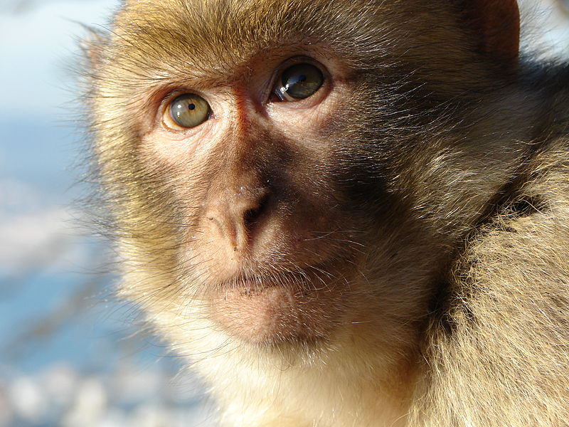
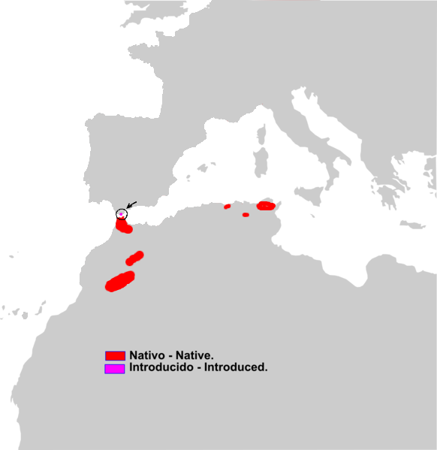
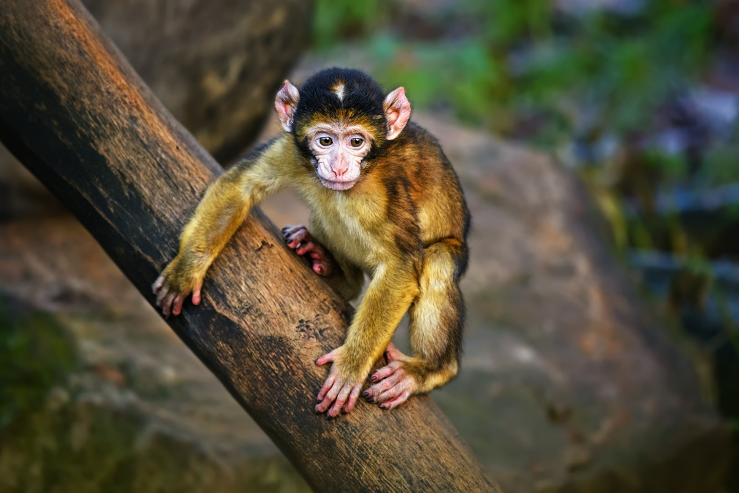
Makak magot

Slide 3
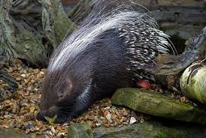
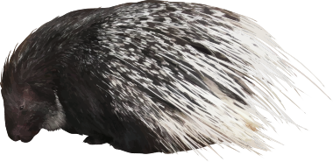
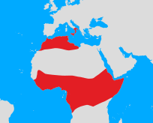
Dikobraz obecný

Slide 4
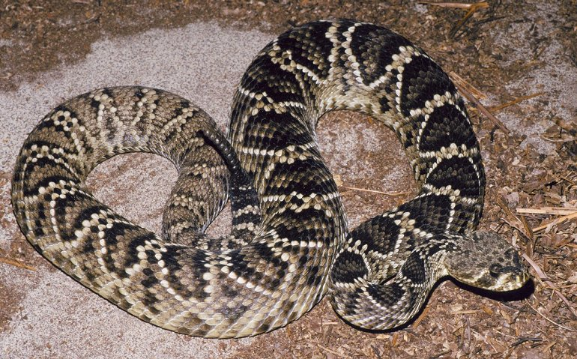
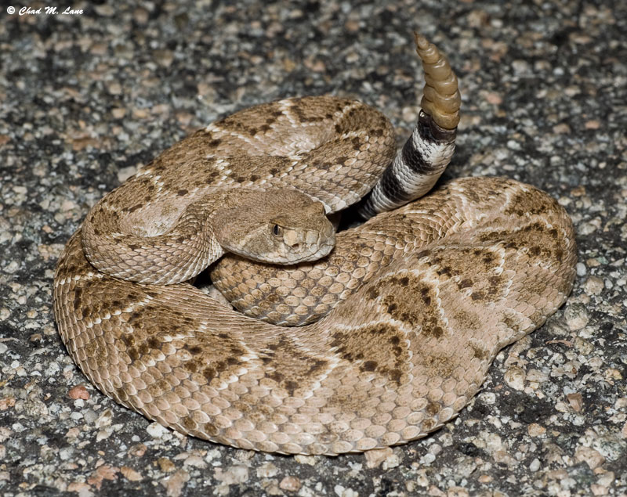
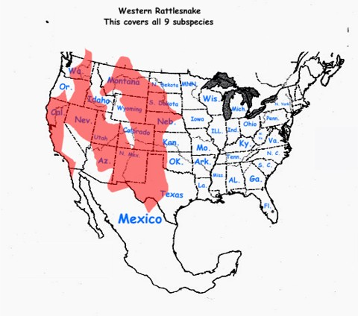
Štrkáč diamantový

Slide 5
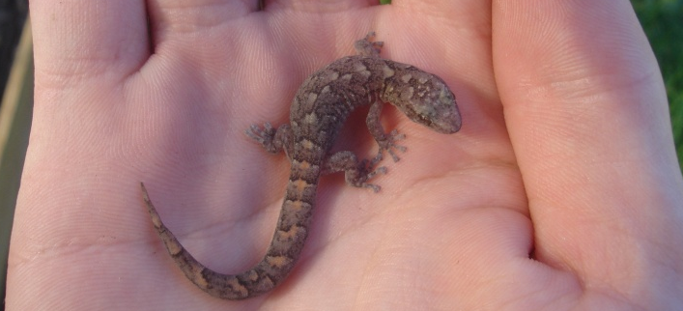
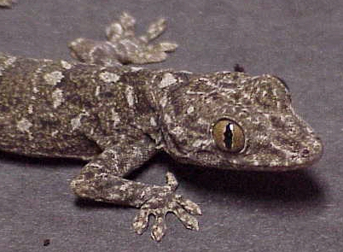
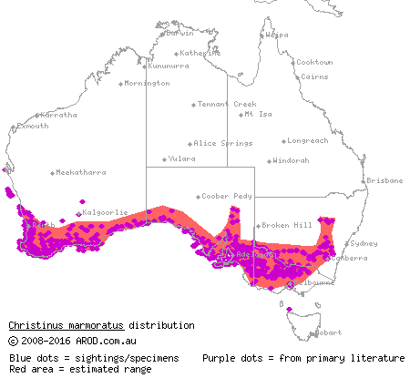
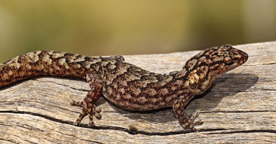
Gekón mramorovaný

Slide 6
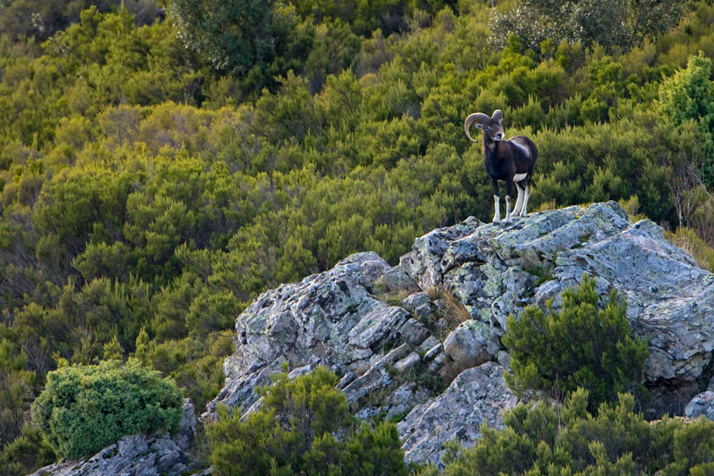
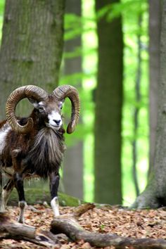
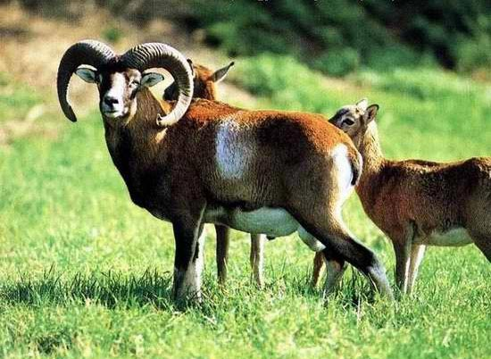
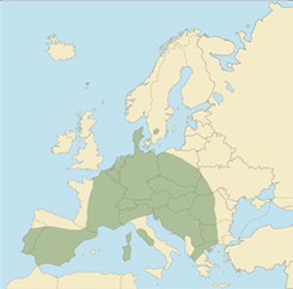
Múflón

Slide 7
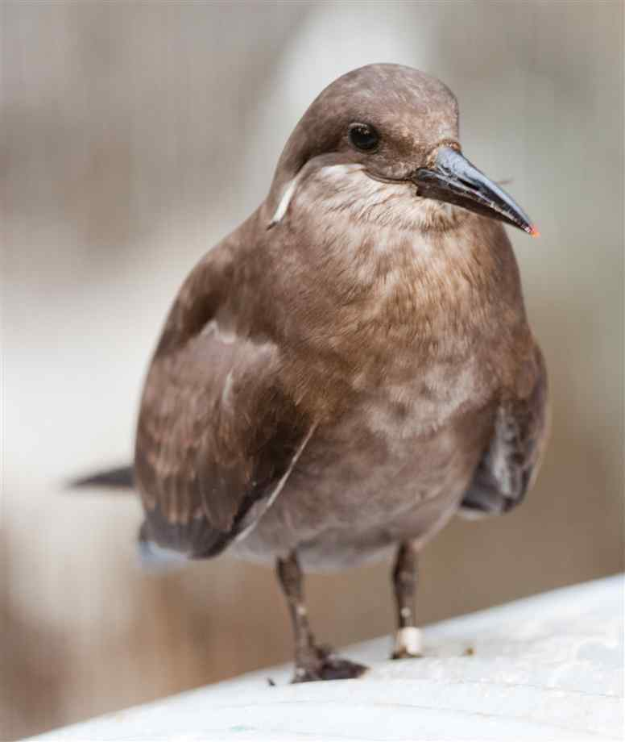
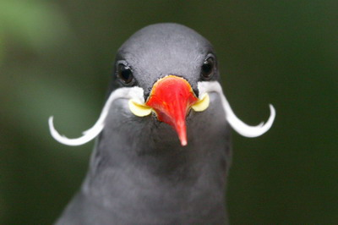
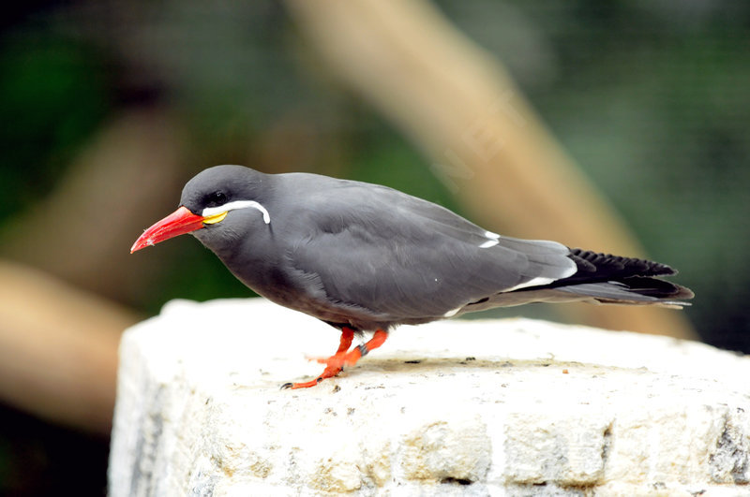
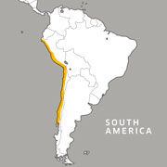
Rybák inka

Slide 8
Zdroje: •http://www.eva-loucka.cz/2012/velky-okruh-po-spanelskem-kralovstvi-letadlem-spanelsko-2012-06-16-2012-06-27/ •http://www.zoochleby.cz/dikobraz-obecny-5985/ •http://drienican.sk/tag/na-cunder-1981/page/4/ •http://www.zoonewengland.org/stone-zoo/our-animals/birds/inca-tern •http://www.arod.com.au/arod/reptilia/Squamata/Gekkonidae/Christinus/m armoratus •http://www.iucnredlist.org/details/22694834/0

Slide 9
ĎAKUJEM ZA POZORNOSŤ!

